Slide 1

L2〮L3 스위치 구축 (LM2002010313_16v1)
학습 3. 라우팅 구성하기

Slide 2
학습목표
네트워크 설계도에 준거하여 라우팅 방식을 선택할 수 있다.
네트워크 설계도에 준거하여 라우팅 프로토콜을 선택할 수 있다.
네트워크 설계도에 준거하여 라우팅 테이블을 구성할 수 있다.
네트워크 설계도에 준거하여 구성된 라우팅 프로토콜과 라우팅 테이블의 통신 환경을 점검할 수 있다.

Slide 3
1. 라우팅(Routing)
서로 다른 네트워크 간의 연결
패킷이 목적지에 도착할 수 있도록 최적의 경로를 선택
경로 설정 방법
정적 경로 설정(Static Route) : 특정 목적지로 가는 경로를 네트워크 관리자가 직접 지정
동적 경로 설정(Dynamic Route) : 라우팅 정보를 교환하여 동적으로 최적의 경로를 선택
라우팅 프로토콜의 종류
디스턴스 벡터 라우팅 프로토콜
링크 상태 라우팅 프로토콜

Slide 4
1. 라우팅(Routing)
디스턴스(Distance) 벡터 라우팅 프로토콜
목적지까지 가는 Distance(거리)와 Vector(방향) 정보를 이용하여 경로를 선택
경로 선택의 기준 : 거리와 방향 => 메트릭
메트릭 값 : 최적의 경로를 선택하는 기준.
프로토콜에 따라 사용하는 메트릭이 다름.
대표적인 프로토콜 : RIP(Routing Information Protocol)
링크 스테이트(Link State) 라우팅 프로토콜
라우터들이 자신의 주소와 자신과 인접해 있는 다른 장비들의 상태와 주소까지 확인.
전체적인 네트워크의 구성을 확인하여 최단 경로 트리를 구성
대표적인 프로토콜 : OSPF(Open Shortest Path First)

Slide 5
2. RIP(Routing Information Protocol)
디스턴스 벡터 프로토콜은 홉(HOP)의 개수를 기준으로 경로를 설정
홉은 네트워크 구성도에서 다음 장비로 이어지는 네트워크의 한 구간을 의미, 보통 라우터와 라우터 사이를 1홉으로 생각.
최대한 설정할 수 있는 홉 카운트는 15홉이며, 그를 넘어서는 경로는 도달할 수 없음.
따라서, 대규모의 네트워크에서는 사용하기 어렵고 소규모의 건물이나 한 공간 안에서 사용하기 적합.

Slide 6
3. RIP v1 VS RIP v2
RIP은 v1과 v2로 나누어짐.
Version 1 – Classfull 방식
서로 다른 서브넷을 가지고 있는 동일한 네트워크 주소는 인지하지 못하는 단점
Version 2 – Classless 방식
V1의 단점을 보안하여 서브넷 마스크 정보를 고려.

Slide 7
3. RIP v1 VS RIP v2
RIP V1 기본 설정
Router(config)#router rip
Router(config-router)#network [라우터의 연결 IP address]
Router(config-router)#network [라우터의 연결 IP address]
인터페이스의 IP Address를 확인
Router#show ip interface brief

Slide 8
3. RIP v1 VS RIP v2
RIP V2 기본 설정
Router(config)#router rip
Router(config-router)#version 2
Router(config-router)#network [라우터의 연결 IP address]
Router(config-router)#network [라우터의 연결 IP address]
RIP 설정 시 문제점이나 설정을 확인
Router#debug ip rip Router#show ip protocols

Slide 9
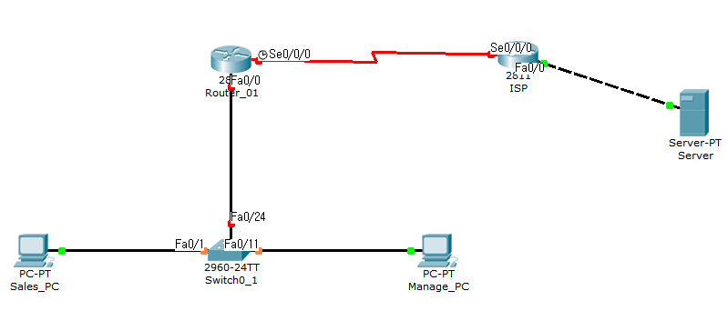
실습과제 - 1
네트워크 구성도(설계도)

Slide 10
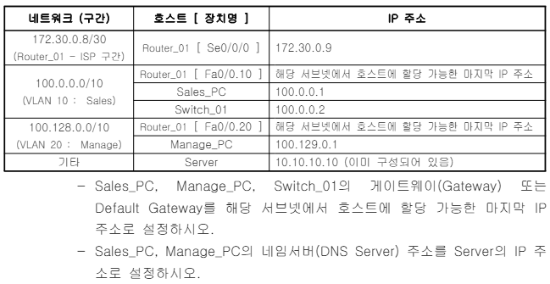
실습과제 - 1
IP 주소 할당 – 아래 표를 참조하여 각 장비의 네트워크 장치(Interface)에 IP 주소를 할당하고 필요할 경우 각 네트워크 장비의 해당 장치를 활성화 하시오.

Slide 11
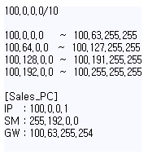
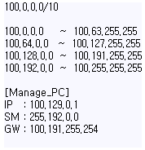
실습과제 -1
서브넷팅

Slide 12
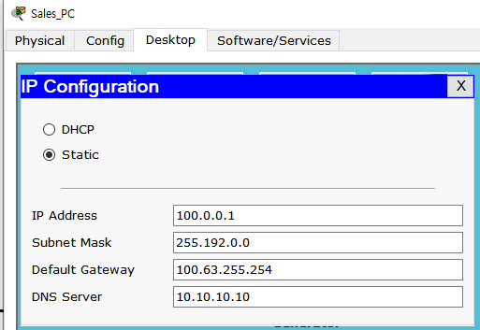
실습과제 -1
Sales_PC

Slide 13
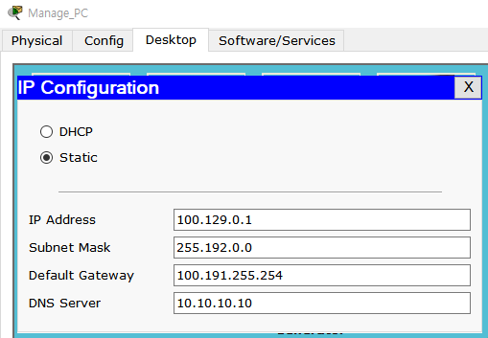
실습과제 -1
Manage_PC

Slide 14

실습과제 -1
VLAN 설정 – 아래 표를 참고하여 Switch_01에 VLAN을 구성하시오.

Slide 15
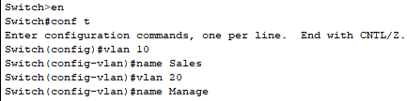

실습과제 -1
VLAN

Slide 16
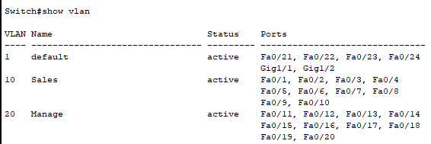
실습과제 -1
VLAN 설정 확인

Slide 17

실습과제 -1
VLAN 10 – IP 설정

Slide 18
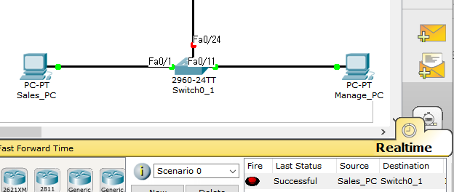
실습과제 -1
Ping TEST

Slide 19
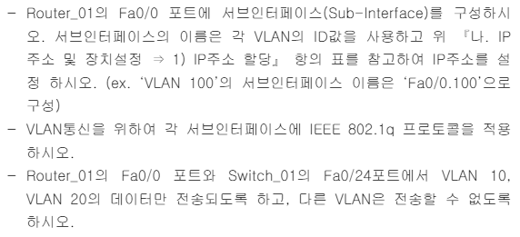
실습과제 -1
Inter-VLAN 구성

Slide 20
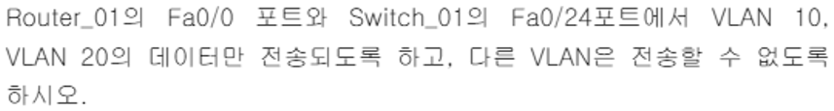

실습과제 -1
Inter-VLAN 구성 => 포트 트렁크

Slide 21
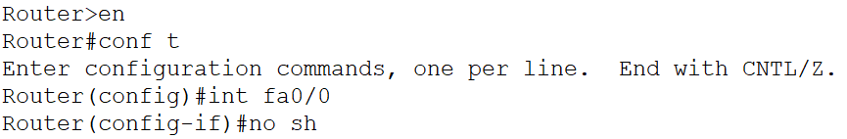
실습과제 -1
Inter-VLAN 구성

Slide 22
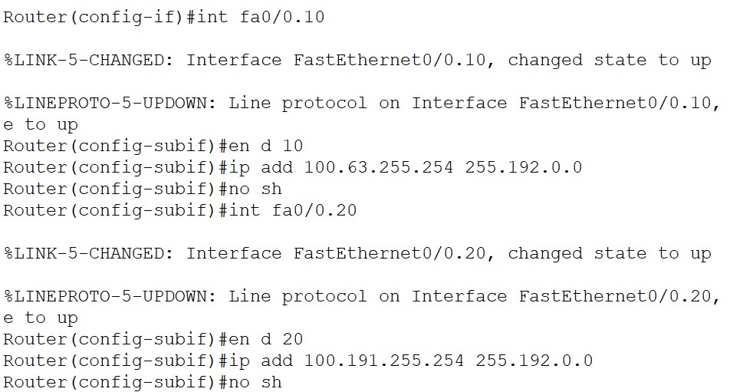
실습과제 -1
Inter-VLAN 구성

Slide 23
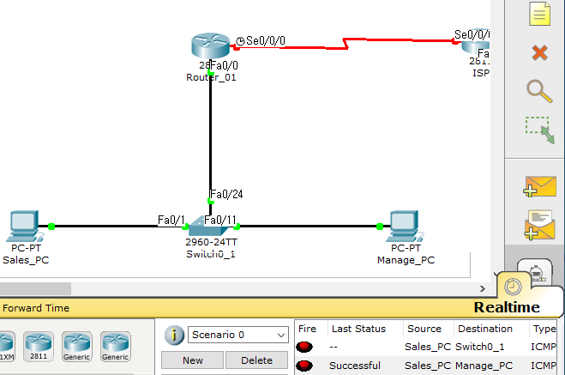
실습과제 -1

Slide 24

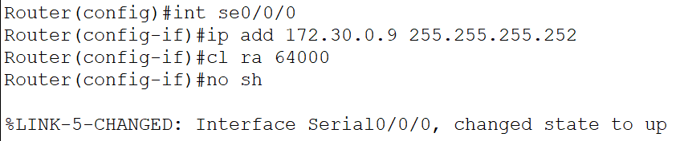
실습과제 -1
Router_01 : Serial Interface IP 설정

Slide 25
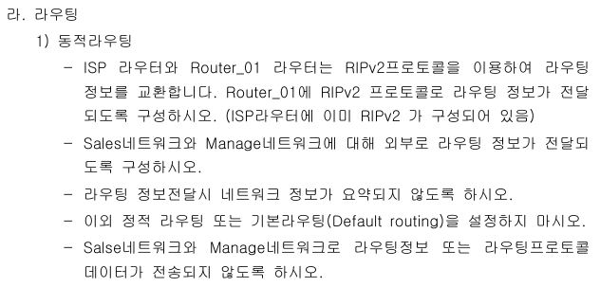
실습과제 -1

Slide 26
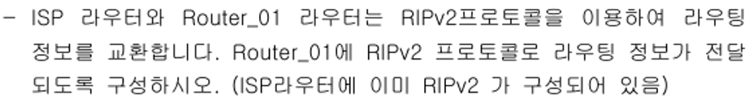
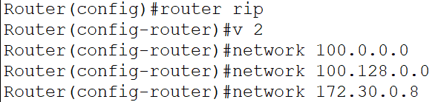
실습과제 -1

Slide 27

실습과제 -1

Slide 28

실습과제 -1
banner

Slide 29
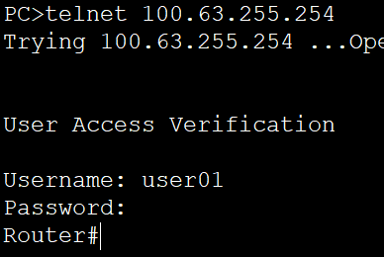
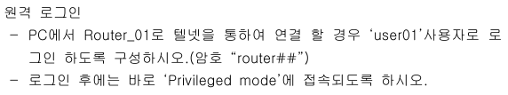
실습과제 -1

Slide 30
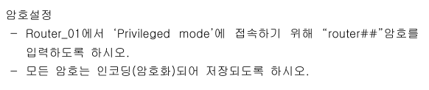
실습과제 -1

Slide 31
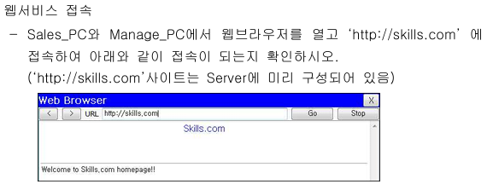
실습과제 -1

Slide 32
차시 예고
OSPF (Open Shortest Path First)
대표적인 링크 상태 라우팅 프로토콜
주로 규모가 큰 네트워크에서 사용
에어리어(Area)라는 개념을 사용하여 빠른 업데이트와 라우팅 테이블을 효과적으로 관리

